Slide 1
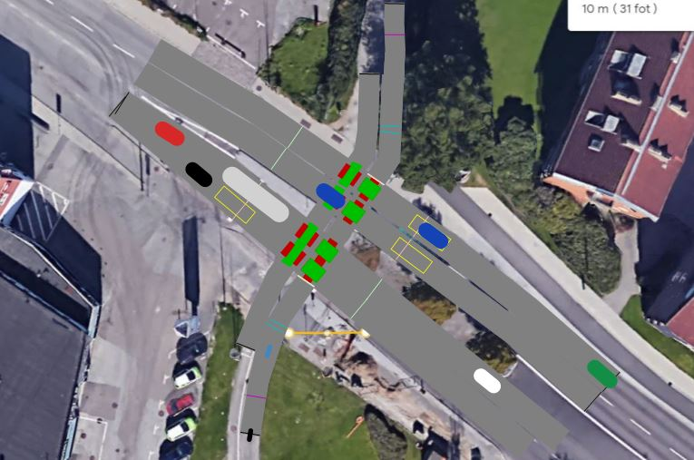
Simulering
Ett alternativ till den traditionella konfliktstudien?
Martin Lam & Axel Olofsson, 2018, Lunds Tekniska Högskola, Campus Helsingborg
Syfte
Syftet med examensarbetet är att utreda huruvida om det går att göra en konfliktstudie över en trafikplats i simuleringsmiljö som stämmer överens med en traditionella konfliktstudie från samma trafikplats.
Val av metoder för trafiksimulering
Datainsamling
Uppbyggnad av basmodell
Verifiering
Kalibrering
Validering
Dokumentering
Analys av alternativ
Formulering av syfte och avgränser
Jämförelse och resultat
Resultat från konfliktstudien i simuleringsprogrammet jämförs med resultatet från den traditionella konfliktstudien. Det som undersöks är trafiksäkerheten före- och efter en ombyggnation av en cykelpassage till cykelöverfart. Resultatet från trafiksimuleringen visar att trafiksituationen för cyklister förbättras efter ombyggnad av korsningen.
Den traditionella konfliktstudien visar däremot att situationen för cyklister efter ombyggnationen leder till fler konflikter med motorfordon och det blir osäkrare för dessa trafikanter.
Slutsats
Studien visar att det inte går att använda simulering som ett alternativ till den traditionella konfliktstudien. Man har jämfört resultat av konfliktstudien från en simuleringsmiljö med en traditionell konfliktstudie, trafiksäkerheten skiljer sig för mycket.
Metod
De metoder som valts ut för att göra en trafiksimulering följer enligt; Handbok för kapacitetsanalys med hjälp av simulering som är skriven av Bång et al,. (2014)
Figur 1: Schema för hur man bygger upp en trafiksimulering. (Bång et al,. 2014)
Figur 2: Bild från simuleringsmodell i PTV Vissim
Referens
Bång. K-L, Olsta. J, Köhler, J, (2014) Handbok för kapacitetsanalys med hjälp av simulering, Trafikverket

